Slide 1
مقياس : تسويق
لطلبة السنة الثانية علوم التسيير
محاضرة 05 : دراسة سلوك المستهلك

Slide 2
دراسة سلوك المستهلك
سلوك المستهلك :
هو السلوك الذي يقوم به المستهلك عندما يبحث ويشتري ويستعمل ويقيم و يتخلص من السلع والخدمات التي يتوقع ان تشبع حاجاته.
من هو المستهلك:
هو الشخص الذي يشتري او لديه القدرة لشراء السلع و الخدمات المعروضة للبيع بهدف اشباع الحاجات و الرغبات الشخصية او العائلية
فهم سلوك المستهلك أمرًا أساسيا وضروريًا للمؤسسة التي تعمل في السوق.
كلما فهمنا "العملاء" بشكل أفضل: مواقفهم تجاه المنتج والمؤسسة والعلامة....
توجيه عملية صنع القرار داخل قسم التسويق.
الأسباب؟؟؟ .......عملية الإختيار؟؟؟؟.......عادات الشراء و الاستهلاك؟؟؟.
يجب على المؤسسة أن تأخذ في الاعتبار أن المستهلك يخضع لتأثيرات مختلفة ولا يتصرف دائمًا بعقلانية وأن عملية اتخاذ القرار وسلوك الشراء تختلف باختلاف المشتري والمنتوج (سلعة/خدمة) و حالات الشراء.
الفهم
من أجل
معرفة المستهلك
القرار
الرقابة

Slide 3
العوامل المفسرة لسلوك المستهلك
العوامل الداخلية
هي عوامل نفسية أو فردية داخلية وفريدة من نوعها لكل فرد ، وتؤثر على سلوكه أثناء عملية صنع القرار فيما يتعلق بشراء السلع والخدمات.
وتشمل هذه العوامل: الدوافع، الشخصية، نمط الحياة، الإدراك، التعلم، المعتقدات والمواقف.
العوامل الخارجية
هي المجموعة الثانية من العوامل التفسيرية ، وهي تشمل جميع العناصر الاجتماعية التي لها تأثير على سلوك المستهلك.
يمكننا الاستشهاد بـ: الثقافة ، والثقافات الفرعية ، والطبقات الاجتماعية، والفئات الاجتماعية (المرجعية) ،
الأنشطة التسويقية للمؤسسة
هي مجموعة الأنشطة التسويقية التي تقوم بها المؤسسة من اجل جلب انتباه الزبائن و التأثير عليهم و على سلوكهم في اتخاذ قراراتهم الشرائية.
يمكننا الاستشهاد بـ: المنتج، التسعير، الترويج و التوزيع ......

Slide 4
الشخصية
هي مجموعة الخصائص التي تميز الفرد و التي تحدد مدى استعداده للتفاعل و السلوك
الدافع
هو عامل داخلي لدى الفرد يوجه و ينسق بين تصرفاته و سلوكه.
نمط الحياة
هي الانساق المعيشية التي يتم التعبير عنها في صورة اهتمامات و أنشطة و اراء بالرغم من انتماء الافراد لطبقة اجتماعية واحدة.
العوامل الداخلية
الادراك
هي تلك العملية التي يقوم بفضلها باختيار، تنظيم وتفسير ما يحصل عليه من معلومات لتكوين صورة واضحة عن الأشياء المحيطة.
التعلم
هو تراكم المعرفة عن طريق الخبرات المكتسبة بتكرار التجارب و غير ذلك بما يؤثر على السلوك اتجاه التغير.
المواقف
هي استعداد دائم للتصرف بشكل ثابت و متعلم اتجاه فئة معينة من الأشياء او الاحداث

Slide 5
الطبقات الاجتماعية
هي كل التقسيمات المتدرجة المتكافئة نسبيا، والتي يكون أعضاءها يتشاركون في قيم و مصالح و سلوكات من طبيعة واحدة.
مكانة الفرد داخل المجموعة بالمقارنة بينهم.
يتجه أعضاءها الى نفس السلوك.
تتحدد بمتغيرات أساسية: الدخل، المهنة، الثروة، التكوين، مكان الإقامة،.....
هي متغير زائل ليس مستمر(الانتقال الى طبقة اعلى او اسفل).
الثقافة
هي منبع الحاجات و الميولات و سلوكات الانسان، هذه السلوكات اكتسبها بامتداد السنوات في مجتمعه الأصلي.
هي مجموع القيم ، الأفكار، العادات، المواقف التي تنتقل عبر الأجيال وتحكم عادات وسلوكات افراد المجتمع.
تحدد لهم ماذا يأكلون، يلبسون او ماذا يشترون..؟.
الثقافة الفرعية
العوامل الخارجية
جماعة الانتماء: أساسية(العائلة، الأصدقاء، زملاء العمل و الدراسة....) وثانوية(النوادي، الجمعيات الرياضية، الثقافية....
جماعة القدوة: التي يطمح الفرد ان يكون منها(اعلاميين ، مهندسين، أطباء، أساتذة، ....
جماعة الرفض: التي لا يريد الفرد ان يكون منها.
جماعة النكرة: هي الجماعات التي تعظم القيم التي ينكرها الفرد.
قادة الرأي هم الأشخاص الذين يكتسبون درجة كبيرة من الاحترام و التقدير ، و لهم دور في التأثير على سلوك الشراء و الاستهلاك.
المجموعات المرجعية
هي تأثر في سلوك الفرد كعضو في جماعة، حيث تحدد جزئيا سلوكات الافراد من خلال التفاعل و خلق روح الجماعة.

Slide 6
مراحل عملية الشراء
سلوك الشراء لدى المستهلك هو القرارات و الخطوات التي تتخذ عند شراء منتج معين لغرض الاستهلاك او الاستعمال.
عملية متشابكة، تكون نتيجة ضغوطات اجتماعية من المجموعات السالفة الذكر كالعائلة مثلا التي ينتمي اليها الفرد.
وقد يلعب احد الأدوار الخمسة في هذه العملية او كلها
أدوار المستهلك
المبادر
المؤثر
المقرر
المشتري
المستهلك
الشراء النهائي
معرفة و تحديد الحاجة
البحث عن المعلومات
قرار الشراء
تقييم البدائل
التقييم بعد الشراء
الشراء الصناعي
تحديد الحاجة
توصيف المشتريات
دراسة العروض المقدمة و تقييمها
البحث عن الموردون
قرار الشراء
تحديد إجراءات الاستلام و الرقابة
تقييم عملية الشراء

Slide 7
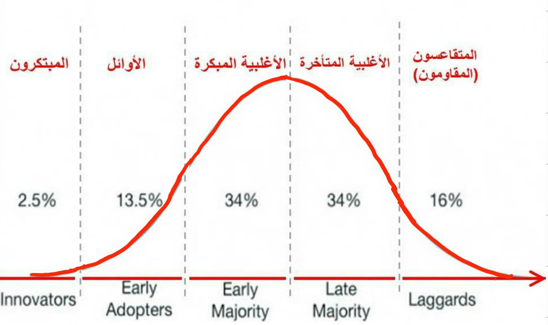
الفرق بين المشتري النهائي و المشتري الصناعي
الخدمات | الاختبارات الفنية | متخذ القرار | الكمية | السلوك | نوع المشتري
غير ضرورية | غير مهمة | فرد واحد | قليلة | منطقي و عاطفي | النهائي
ضرورية | مهمة | عدة افراد | كبيرة | منطقي و رشيد | الصناعي
عملية تبني منتوج جديد
2,5%
13,5%
34%
34%
16%
شباب يشترون المنتج عند طرحه مباشرة في السوق(تعليم جيد، وضع مالي ممتاز، منفتحين و مقبولين اجتماعيا، لديهم الكثير من العلاقات
شباب نفس الصفات السابقة لكن قرار الشراء لا يكون سريعا، ولهم التأثير على افراد المجتمع.
نسبتهم اقل ، تقليديون جدا، عادة ما يكونوا كبار السن، يشترون بعد ما يتوج المغامرون الى شراء منتجات جديدة
عددهم كبير جدا، دخلهم السنوي كبير نوع ما، يتأثرون بالفئة السابقة، مصدر معلوماتهم من المجهودات التسويقية للمؤسسة
عددهم كبير جدا، تقوم بالشراء بعد ضغوطات من الفئات السابقة

Slide 8
شكرا على حسن المتابعة

